Slide 1
Thứ hai, ngày 22 tháng 11 năm 2021
Đạo đức
Tiết kiệm thời giờ (tt)

Slide 2
Nhắc lại ghi nhớ
Thời giờ là thứ quý nhất, vì khi nó đã trôi qua thì không bao giờ trở lại được. Do đó, chúng ta cần phải biết sử dụng thời giờ vào những việc có ích một cách có hiệu quả.
Thời giờ là vàng ngọc.
Tục ngữ

Slide 3
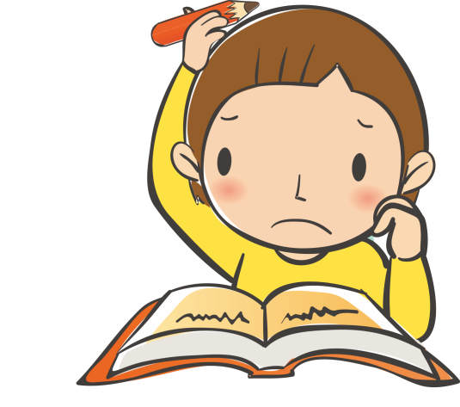
Hoạt động 1: Bày tỏ ý kiến

Slide 4
Em tán thành hay không tán thành trong các ý kiến sau?
Bài tập 3
a) Thời giờ là thứ ai cũng có, chẳng mất tiền mua nên không cần tiết kiệm.
b) Tiết kiệm thời giờ là học suốt ngày, không làm việc gì khác.
c) Tiết kiệm thời giờ là tranh thủ làm nhiều việc một lúc.
d) Tiết kiệm thời giờ là sử dụng thời giờ một cách hợp lý, có hiệu quả.

Slide 5
Em đã biết tiết kiệm thời giờ chưa?
- Thời gian sinh hoạt mỗi ngày hợp lý.
- Có khoảng thời gian học bài, nghỉ ngơi và phụ giúp ba mẹ.
- Luôn sắp xếp sách, vở gọn gàng, ngăn nắp để khi cần là tìm thấy được ngay.
- …..
Bài tập 4:
Em chia sẻ nhé!

Slide 6
Nhắc lại ghi nhớ
Thời giờ là thứ quý nhất, vì khi nó đã trôi qua thì không bao giờ trở lại được. Do đó, chúng ta cần phải biết sử dụng thời giờ vào những việc có ích một cách có hiệu quả.
Thời giờ là vàng ngọc.
Tục ngữ

Slide 7
CHÚC CÁC EM
HỌC TỐT!

